Slide 1
Verktyg för
bedömning av
fenomenbaserad inlärning

Slide 2
Anvisning för användning av verktygen
Modifiera inte de ursprungliga filerna, utan ladda ner verktygen på din egen dator för modifiering.
Utvecklingstjänsterna inom fostrans- och utbildningssektorn vid Helsingfors stad har inom projektet för modellering av fenomenbaserad inlärning utvecklat en samling verktyg, med hjälp av vilka grundskolelevers inlärning bättre kan följas upp och bedömas. Verktygen omfattar verktyg för både lärare och lärande och fungerar både i digitala (0365 och Google) och fysiska miljöer. Verktygen är fritt tillgängliga för alla och får modifieras så att de lämpar sig för användningsområdet.
Notes:
om verktygens lämplighet för 0365 och Google-miljöer?

Slide 3
Bedömningsverktyg för fenomeninlärningens olika skeden
Processens längd är flera veckor
MÅL
DELAKTIGHET
BEDÖMNING
Lärare
Ämnesspecifika mål för kartläggning ur läroplanen
Väljer fenomen och definierar huvudmål för fenomenet
Inleder tillsammans undervisningen i fenomenet
Träffar tillsammans de lärande minst en gång under processen och styr fenomenet inom sina egna läroämnen.
Bestämmer fenomenet tillsammans
Halvtidsutvärdering av fenomenprocessen (s. 23–25)
Bedömning av processen (s. 23–25)
Ämnesspecifika mål (s. 4–7)
Mål för mångsidig kompetens (s. 10–19)
Bedömning av fenomenprocessen (s. 22–25)
Slutbedömning (s. 8)
MÅL
DELAKTIGHET
BEDÖMNING
Lärande
Bedömning av mångsidig kompetens (s. 16 och 20)
Mål för fenomenprocessen (s. 23–25)
1. Beskrivning av fenomenet
2. Inspireras av fenomenet
3. Ställer upp personliga mål
4. Utarbetar en plan
Delar med sig av det inlärda materialet
Halvtidsbedömning och slutbedömning (s. 8)
Bedömningsverktyg för fenomenprocessen (s. 23–25)
Referentgranskning och Hjälp-väggen
(s.28–29)
Bedömning av mångsidig inlärning (s. 20)
BEDÖMNINGSVERKTYG FÖR FENOMENBASERAD INLÄRNING

Slide 4
Bedömning av fenomenprocessen

Slide 5
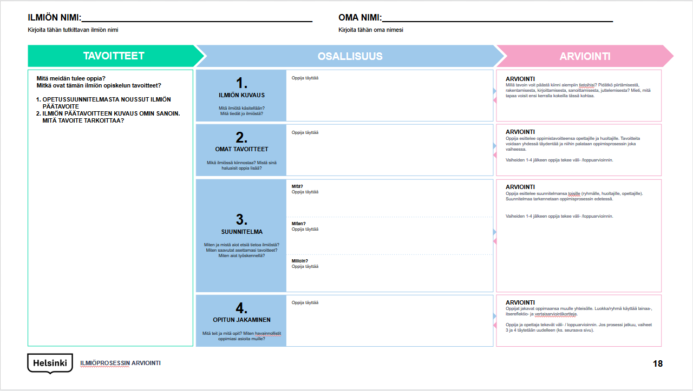
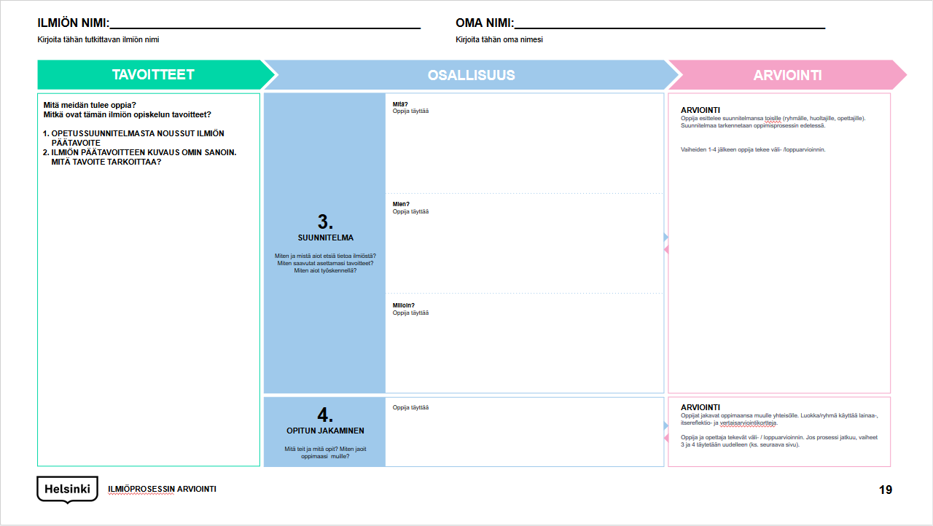
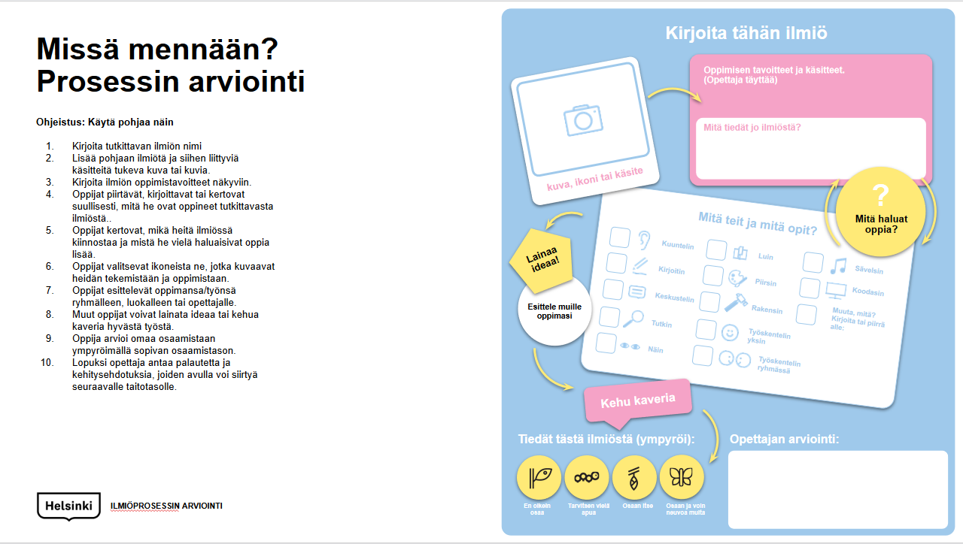
Verktyg
Utvärdering av fenomenprocessen A (s. 23)
Målet med utvärderingsverktyget för fenomenprocessen är att stöda den lärande från början av processen ända till dess slut. De lärande fyller inte i bedömningsmallen med en gång, utan utvärderar sitt arbete, sina tankar och det de har lärt sig steg för steg. Fenomenprocessen tar flera veckor i anspråk och därför är det bra att de lärande har ett verktyg som påminner dem om de uppställda målen och hjälper dem att granska att processen framskrider meningsfullt mot målen.
Utvärdering av fenomenprocessen B (s. 24)
Punkter 3 och 4 i verktyget kan upprepas oftare under studierna i fenomenet, eftersom en större helhet består av flera delområden och det är viktigt att ställa upp egna mål för dem alla, göra upp egna arbetsplaner och bedöma uppnåendet av målen och planerna på vägen.
Visuell bedömningsmall för fenomenprocessen (s. 25)
Visuell utskriftsmall för bedömning av fenomenprocessen.

Slide 6
FENOMENETS NAMN:________________________________________________
Skriv in det fenomen som undersöks här
MITT NAMN:________________________________________________
Skriv ditt namn här
MÅL
DELAKTIGHET
BEDÖMNING
1.
BESKRIVNING AV FENOMENET
Hur behandlas fenomenet?
Vad vet du redan om fenomenet?
a
Vad ska vi lära oss?
(Huvudmål för fenomenet utifrån läroplanen)
Vilka är målen för studierna i detta fenomen?
(Beskriv huvudmålet för fenomenet med egna ord. Vad betyder målet?)
DELAKTIGHET
BEDÖMNING
På vilket sätt kan du få tillgång till dina tidigare kunskaper? Tycker du om att teckna, bygga, skriva, skriva text, diskutera? Fundera vad du kan pröva på nästa gång vid denna punkt.
2.
MINA MÅL
Vad intresserar dig med fenomenet? Vad vill du
lära dig mer om?
BEDÖMNING
Den lärande presenterar sina lärandemål för lärare och vårdnadshavare. Målen kan kompletteras tillsammans och man går tillbaka till dem i varje skede av lärandeprocessen.
Efter skedena 1–4 gör den lärande en halvtids-/slutbedömning.
3.
PLAN
Hur och var tänker du söka information om fenomenet?
Hur uppnår du de mål du har ställt upp?
Hur tänker du jobba?
Vad?
BEDÖMNING
Den lärande presenterar sin plan för andra (gruppen, vårdnadshavarna, lärarna). Planen preciseras då lärandeprocessen framskrider.
Efter skedena 1–4 gör den lärande en halvtids-/slutbedömning.
Hur?
När?
4.
DELA MED SIG AV DET INLÄRDA
Vad gjorde du och vad lärde du dig? Hur åskådliggjorde du det du hade lärt dig för andra?
BEDÖMNING
De lärande delar med sig av det de har lärt sig med resten av gemenskapen. Klassen/gruppen använder låne-, självreflektions- och referentgranskningskort.
Den lärande och läraren utarbetar en halvtids-/slutbedömning. Om processen fortsätter fylls skeden 3 och 4 i på nytt (se följande sida).
BEDÖMNING AV FENOMENPROCESSEN

Slide 7
FENOMENETS NAMN:________________________________________________
Skriv in det fenomen som undersöks här
MITT NAMN:________________________________________________
Skriv ditt namn här
MÅL
DELAKTIGHET
BEDÖMNING
3.
PLAN
Hur och var tänker du söka information om fenomenet?
Hur uppnår du de mpl du har ställt upp?
Hur tänker du jobba?
Vad ska vi lära oss?
(Huvudmål för fenomenet utifrån läroplanen)
Vilka är målen för studierna i detta fenomen?
(Beskriv huvudmålet för fenomenet med egna ord. Vad betyder målet?)
DELAKTIGHET
Vad?
BEDÖMNING
Den lärande presenterar sin plan för andra (gruppen, vårdnadshavarna, lärarna). Planen preciseras då lärandeprocessen framskrider.
Efter skedena 1–4 gör den lärande en halvtids-/slutbedömning.
Hur?
När?
4.
DELA MED SIG AV DET INLÄRDA
Vad gjorde du och vad lärde du dig? Hur delade du med dig av det du hade lärt dig till andra?
BEDÖMNING
De lärande delar med sig av det de har lärt sig med resten av gemenskapen. Klassen/gruppen använder låne-, självreflektions- och referentgranskningskort.
Den lärande och läraren utarbetar en halvtids-/slutbedömning. Om processen fortsätter fylls skeden 3 och 4 i på nytt.
BEDÖMNING AV FENOMENPROCESSEN

Slide 8
Hur långt har vi kommit?
Bedömning av processen
?
Skriv fenomenet här
Mål och begrepp för lärandet.
Vad vet du redan om fenomenet?
Instruktioner: Använd mallen så här
Skriv namnet på det fenomen som undersöks
Skriv in fenomenet och en bild eller bilder som stöder anknytande begrepp i mallen.
Skriv inlärningsmålen för fenomenet på en synlig plats.
De lärande ritar, skriver eller berättar muntligt vad de har lärt sig om det fenomen som undersöks.
De lärande berättar vad som intresserar dem i fenomenet och vad de vill lära sig mer om.
De lärande väljer de ikoner som beskriver deras aktiviteter och inlärning.
De lärande presenterar det de har lärt sig/sitt arbete för gruppen, klassen eller läraren.
Andra lärande kan låna en idé eller berömma sin kompis för gott arbete.
Den lärande bedömer sin kompetens genom att ringa in lämplig kompetensnivå.
Till slut ger läraren feedback och utvecklingsförslag med hjälp av vilket man kan övergå till följande färdighetsnivå.
bild, ikon eller begrepp
Vad vill du lära dig?
Vad gjorde du och vad lärde du dig?
Låna en idé?
Jag lyssnade
Jag läste
Jag komponerade
Jag skrev
Jag ritade
Jag kodade
Presentera det du har lärt dig för de andra.
Jag diskuterade
Jag byggde
Annat, vad?
Skriv eller rita här under:
Jag undersökte
Jag jobbade ensam
Så här
Jag jobbade i grupp
Beröm din kompis
Detta vet du om fenomenet (ringa in):
Lärarens bedömning:
BEDÖMNING AV FENOMENPROCESSEN
Jag kan inte riktigt
Jag behöver fortfarande hjälp
Jag kan själv
Jag kan och kan ge andra råd

Slide 9
Referentgranskning och samarbete

Slide 10
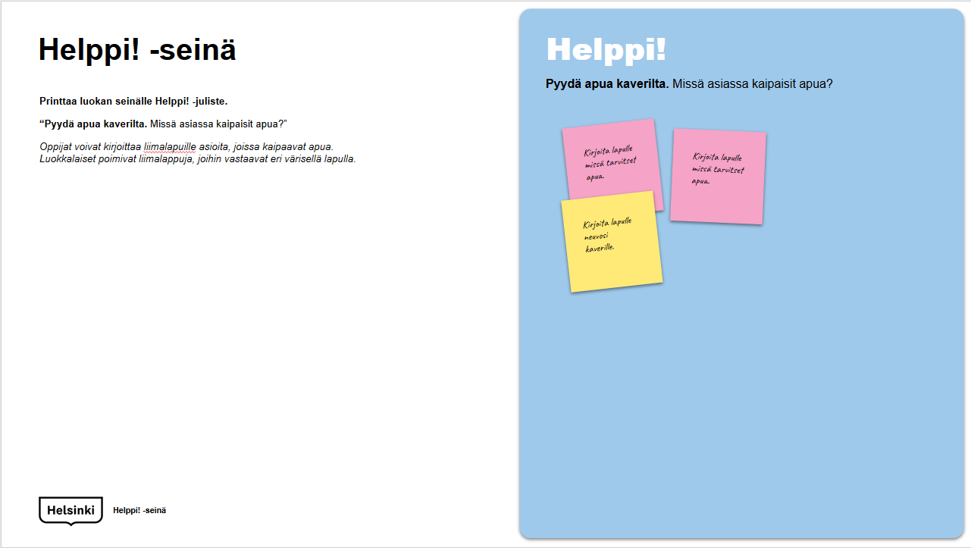
Verktyg
Idéer för referentgranskning (s. 28)
Samarbete (s. 29)
VERKTYG I Ämnesspecifik bedömning

Slide 11
Idéer för referentgranskning
Beröm din kompis
Vad lyckades hen särskilt
bra med?
Utvecklingsförslag
Berätta vilka färdigheter din kompis
ytterligare kunde finslipa.
Självreflektion
Begrunda de utvecklingsförslag du har fått. Ledde de till en förbättring?
Avfärdade du förslaget?
Varför?
Låna
Vilka nya saker kan du lära dig av din kompis? Hur ämnar du
utnyttja det i ditt eget arbete?
Klasskompisarna/gruppmedlemmarna bedömer varandras och sitt eget arbete och lär sig av varandra.
Bedömningen kan genomföras t.ex. verbalt, genom att teckna och skriva.
LÅNA, SJÄLVREFLEKTION OCH REFERENTGRANSKNING

Slide 12
Hjälp! -väggen
Hjälp!
Be din kompis om hjälp. Vad önskar du hjälp med?
Skriv ut en Hjälp! -poster för klassrummets vägg.
”Be din kompis om hjälp. Vad önskar du hjälp med?”
De lärande kan skriva det de behöver hjälp med på Post it-lappar. Klasskompisarna plockar ut Post it-lappar och svarar på dem med en lapp i en annan färg.
Skriv vad du önskar hjälp med på en lapp.
Skriv vad du önskar hjälp med på en lapp.
Skriv ditt råd till din kompis på lappen.
Hjälp! -väggen

Slide 13
Tack!

